Slide 1
Кафедра народонаселения Экономического факультета МГУ имени М.В.Ломоносова
50 лет
Калабихина Ирина Евгеньевна
д.э.н., профессор, заведующая кафедрой

Slide 2
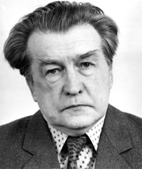
Школа Д.И.Валентея
Основатель школы
профессор Д.И.Валентей
15.09.1922 - 17.12.1994
95-летие

Slide 3
ИСТОРИЯ КАФЕДРЫ НАРОДОНАСЕЛЕНИЯ
Лаборатория – 1965, Кафедра – 1967, Центр - 1968
1965 – аспирантура по проблемам народонаселения
1973 – диссертационный совет «Экономика народонаселения и демография»
1968-1994 группа специализации
1977-1991 курсы ООН по демографии
1984-1992 отделение по переподготовке кадров
с 1992 специализация в магистратуре, TEMPUS

Slide 4
ИСТОРИЯ КАФЕДРЫ НАРОДОНАСЕЛЕНИЯ
Совместная работа с Лабораторией
Преподавательская и методическая работа
Руководство студентами и аспирантами
Научные исследования
Консультации и экспертиза
Научные серии («Население и экономика», «Демографические исследования», Международная миграция населения», «Качественные исследования» и другие)
Взаимная подготовка кадров
Конференции

Slide 5
ЗА ПОЛВЕКА
500 выпускников
150 кандидатов наук
20 докторов наук

Slide 6
НАМЕЧЕННЫЕ ПЕРСПЕКТИВЫ
Междисциплинарные исследования с демографическим ядром
Анализ данных в новой цифровой реальности
Создание спроса на прикладную демографию
Расширение партнерской сети, развитие методического центра для преподавателей
Укрепление международных связей
Популяризация демографических знаний

Slide 7
ЧТО НОВОГО
Курс в аспирантуре «Демографические детерминанты социально-экономического развития» для аспирантов разных направлений
11-14 аспирантов выбирают ежегодно

Slide 8
ЧТО НОВОГО
Демографические треки в новой магистратуре ЭФ МГУ:
Экономическая политика
Фундаментальная экономика и математические методы
и отдельные курсы на других программах

Slide 9
ЧТО НОВОГО
Реконструкция системы курсов по выбору и факультативов в бакалавриате
Демографический клуб для студентов и аспирантов кафедры
более 50 студентов пишут курсовые и выпускные работы по демографии

Slide 10
https://demography.econ.msu.ru/Demography_Club/

Slide 11
ЧТО НОВОГО
Дистанционные курсы для преподавателей демографии
Фонд Гайдара поддержка
Новая запись, старт 25 января 2018 года
http://gaidaruniversity.ru

Slide 12
ЧТО НОВОГО
Курс повышения квалификации для госслужащих
«Вопросы реализации государственной демографической политики»
http://dpo.econ.msu.ru/#qualificaton
Минтруд, 2016: 50 слушателей из 25 министерств и ведомств
Новая запись, старт 8 ноября 2017 года

Slide 13
ЧТО НОВОГО
Стипендия Д.И.Валентея для студентов магистратуры и бакалавриата за научные достижения
2018/2019: 6 стипендий по 7,5 тыс. руб. в месяц,
конкурс – весна 2018
Поддержка Банк «Держава»
(инициатор – выпускник кафедры С.Л.Ентц).

Slide 14
ЧТО НОВОГО
Диссертационный совет Московского государственного университета
https://istina.msu.ru/dissertation_councils/councils/49621903/
включает направление по Экономике народонаселения и демографии
Июль 2017 года

Slide 15
ЧТО НОВОГО
Программа двойного руководства аспирантами
совместно с Институтом демографии университета Париж-I-Пантеон-Сорбонна
КЭН (МГУ) + PhD (Сорбонна)
Работает стипендиальная программа

Slide 16
ЧТО НОВОГО
Серия учебных пособий для студентов магистратуры экономического факультета МГУ имени М.В.Ломоносова по демографии и экономике народонаселения
Приглашаем к сотрудничеству

Slide 17
ЧТО НОВОГО
Курс по демографии в новом Совместном университете МГУ-ППИ в Шэньчжэне (Китай)
Продолжаются дистанционные и очные курсы в филиалах МГУ

Slide 18
ЧТО НОВОГО
Фестиваль НАУКИ МГУ
Игра «Живая демография» для абитуриентов и школьников

Slide 19
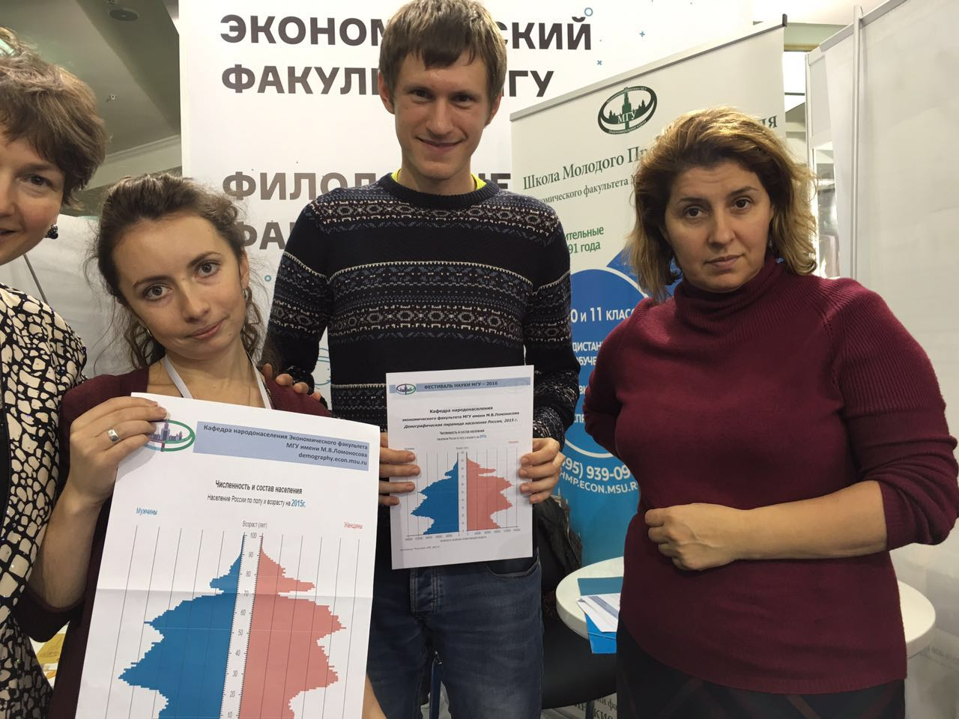

Slide 20
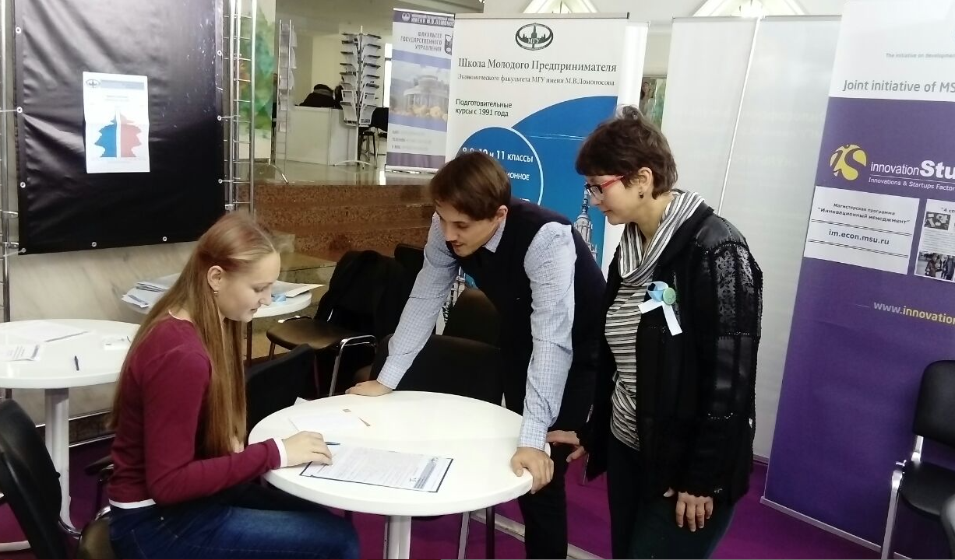
Фестиваль НАУКИ МГУ
Игра «Живая демография» для абитуриентов и школьников

Slide 21
ЧТО НОВОГО
Научные исследования
Влияние изменения демографических структур на экономику, Региональные особенности демографического развития, Рождаемость в старших возрастах, Старение в столицах, Демографическая грамотность студентов (МГУ-Сорбонна-Пражский университет) и другие темы

Slide 22
ЧТО НОВОГО
Прикладная демография и экспертиза
ПРООН Казахстан
ЮНФПА Беларусь
Фармакоотрасль
Проект Индустрия 50+

Slide 23
ЧТО НОВОГО
Новый журнал НАСЕЛЕНИЕ И ЭКОНОМИКА
Русскоязычные и англоязычные публикации
Перевод
Поддержка ЭФ МГУ, Банк Держава
www.populationandeconimics.ru

Slide 24
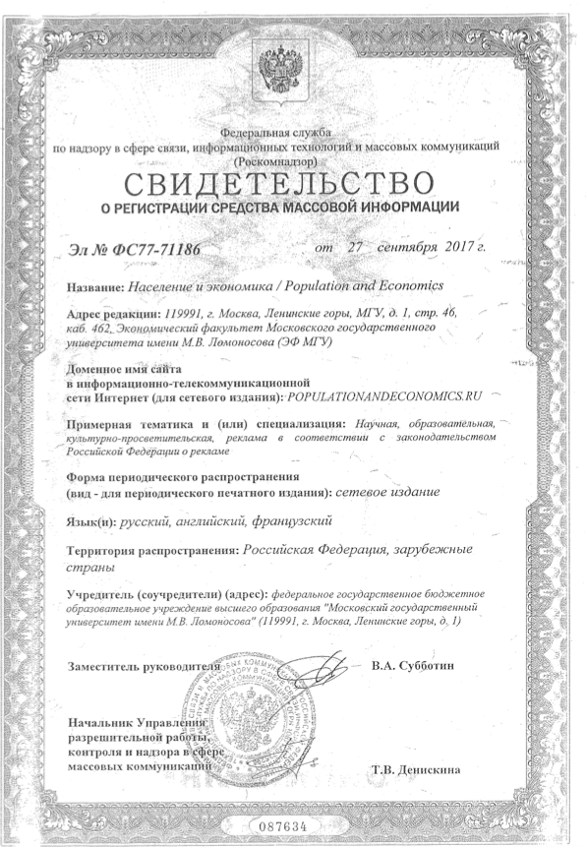
Первый выпуск декабрь 2017

Slide 25
Прообраз октябрь 2017
http://naselenie.elpub.ru/jour/index

Slide 26
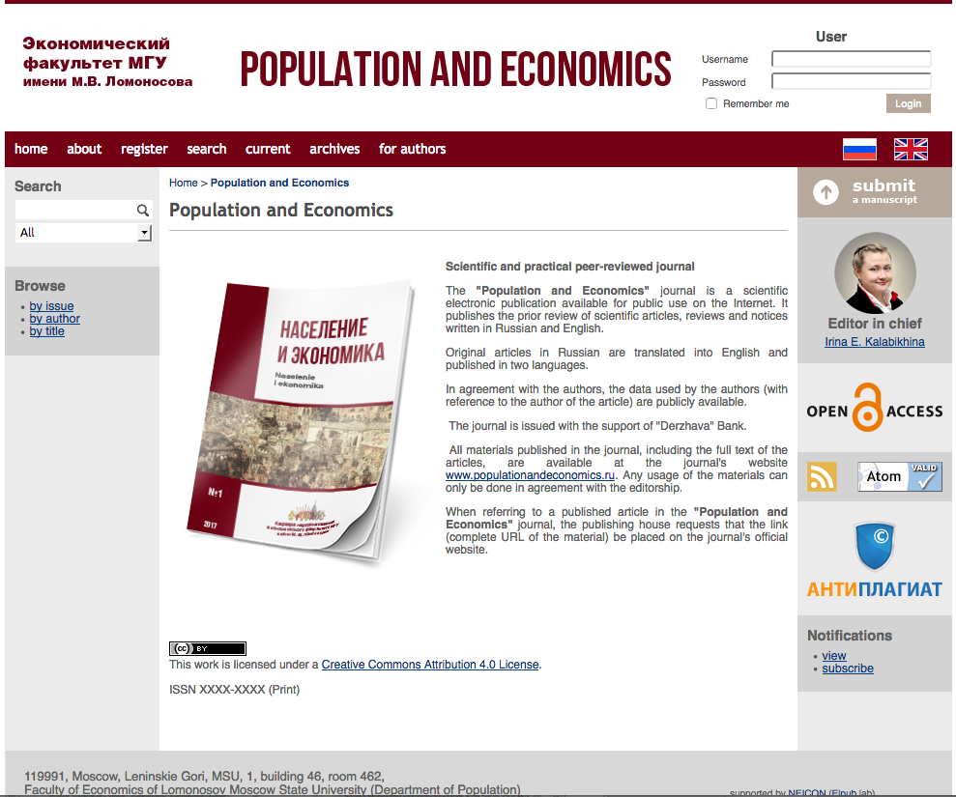

Slide 27
ПРИЛОЖЕНИЕ Современные школы: Новые институциональные условия
Развитие информационных технологий
Удорожание научных исследований (2-3% ВВП)
Глобализация науки и образования (диффузия знания, объем социальных связей, доля национального участия, концентрация/дисперсия производства знания – Скотт, 1993)
Признание науки (демократическая ценность, «нужность»)
Сетевые формы кооперации и рост конкуренции
Многоступенчатость и вариативность систем образования
Внедрение принципа «обучение через научение/ обучение в течение жизни»
Мобильность кадров, феминизация
Значимость человеческого капитала в экономике знаний

Slide 28
ПРИЛОЖЕНИЕ Современные школы по демографии: Новый содержательный контекст
Рост объема микроданных о социуме, big data, text mining
Новые методы обработки данных, математизация исследований
Собственно демографические школы остались в меньшинстве, важнейшими становятся принципы междисциплинарности (даже естественных и гуманитарных наук) и связи теоретических и прикладных результатов (экономика народонаселения, пространственная демография, науки о здоровье и старении, социальная и этническая демография; прикладная демография и политика, ориентированная на результат)

Slide 29
Приложение Традиции и современность
Системность, Междисциплинарность, Связь теоретических и прикладных исследований, Единство образования и науки
Значимость работы с данными и проведения социологических исследований
Вовлеченность и связь поколений, Создание международной партнерской сети, мобильность членов школы
Важность знаний о человеке (в экономике)
Внедрение программно-целевого подхода в разработку социально-демографической политики
Междисциплинарность – демография «для», демография «и»; образование, исследование и практика
Рост объема микроданных о социуме, развитие информационных технологий, Новые методы обработки данных, математизация исследований
Многоступенчатость и вариативность систем образования, Внедрение принципа «обучение через научение/ обучение в течение жизни», Сетевые формы кооперации, глобализация науки и образования, мобильность кадров, феминизация
Признание науки (демократическая ценность, «нужность»), особенно науки о людях
БОР, ПЦП

